Slide 1
Қазақ әдебиеті №19
8-сынып
III тоқсан
Бөлім: Махаббат және абырой
М.Мақатаев «Аққулар ұйықтағанда» поэмасы

Slide 2


Оқу мақсаты:
8.1.1.1 Әдеби шығарманың жанрына байланысты сюжеттік желілерін, эпилог, прологті анықтау.
Сабақ мақсаты:
- Шығарманың жанрлық ерекшелігіне байланысты сюжеттік желісін анықтайды.
- Шығарманың жанрлық ерекшелігіне байланысты сюжеттік желісі
арқылы эпилогті анықтау.
- Шығарманың сюжеттік желісі арқылы прологті анықтау.

Slide 3
Бағалау критерийі | Дескриптор
Әдеби шығарманың жанрына байланысты сюжеттік желісін анықтайды; эпилог, прологті анықтайды. | 1. Шығарманың жанрлық ерекшелігін біледі.
 | 2. Сюжеттік желісін талдай алады.
 | 3. Поэманың прологы мен эпилогын анықтайды.

Slide 4

1-тапсырма. Шығарманың сюжеттік желісіне арқау болған қандай оқиға?

Slide 5
Ықтимал жауап
М.Мақатаев «Аққулар ұйықтағанда» поэмасына халықтың ұғымындағы қастерлі, киелі болып саналатын аққу құс туралы аңызды негіз етіп алған. Поэманың бас кейіпкері – баласының жазылуы үшін барлығына дейін, тіпті ырым-тыйымнан, дәстүрден де аттауға дайын ана. Ақын кейіпкерін үлкен таңдаудың алдына әкеліп тірейді. Ақыры «хәл үстінде жатқан баланы аққумен аластасаң, жазылып кетеді»,- деген тәуіптің сөзін үміт еткен бейшара ана аққуға оқ атады. «Қиянат жасау арқылы жақсылыққа қол жеткізуге болмайды» деген өмір заңы поэманың шешіміне айналған.

Slide 6
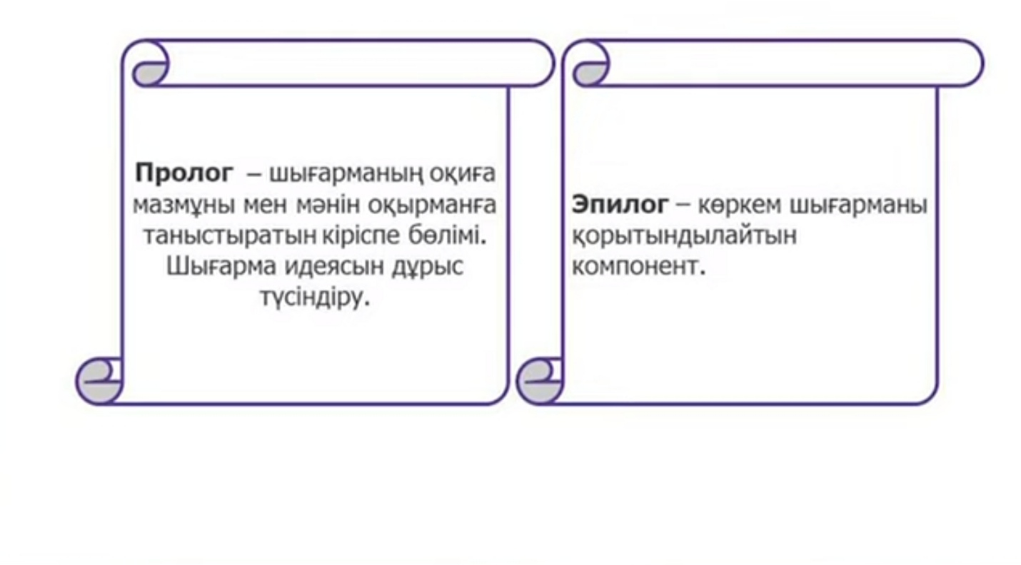
Әдеби-теориялық ұғым

Slide 7
Практикалық бөлім
2-тапсырма. Шығарма үзінділерін эпилог және пролог бойынша сәйкестендіріңіз.
Қанша ғасыр өтті екен, қанша заман?
Қанша ұрпақ кетті екен, қаншама адам?
Қанша шырша өсті екен, құлады екен,
«Жетім көлге» қараудан шаршамаған?
«Жетім көлден» су ішкен қанша марал,
Қанша киік қалды екен сай-салада?
Қанатынан үзіліп əн-самалы,
Қаншама аққу кетті екен – аңсаған əн?
Эпилог
Орнында екен «Жетім көл», жоғалмапты
Ортаймапты, немесе тола алмапты.
Жағалауын жауыпты жасыл жалбыз,
Қасиетті аққулар оралмапты.
Пролог

Slide 8
Практикалық бөлім
Өзіңді тексер!
Қанша ғасыр өтті екен, қанша заман?
Қанша ұрпақ кетті екен, қаншама адам?
Қанша шырша өсті екен, құлады екен,
«Жетім көлге» қараудан шаршамаған?
«Жетім көлден» су ішкен қанша марал,
Қанша киік қалды екен сай-салада?
Қанатынан үзіліп əн-самалы,
Қаншама аққу кетті екен – аңсаған əн?
Эпилог
Орнында екен «Жетім көл», жоғалмапты
Ортаймапты, немесе тола алмапты.
Жағалауын жауыпты жасыл жалбыз,
Қасиетті аққулар оралмапты.
Пролог

Slide 9
Практикалық бөлім
3-тапсырма. Поэманың сюжеттік желісі бойынша жоспар құрыңыз.
Дескриптор:
- Шығарманың мазмұнын түсінеді;
- Шығарманың сюжеттік желісі бойынша жоспар құрады.

Slide 10
Практикалық бөлім
Ықтимал жауап:
1 | Жетім көлдің тамаша сұлу табиғаты
2 | Тәуіп шалдың айтқаны
3 | Ананың көлге келуі
4 | Ананың аққуды атуы
5 | Қарт жылқышының әңгімесі
6 | Баланың өлуі. Жетім көлге аққулардың қайта айналып келмеуі.

Slide 11
Практикалық бөлім
4-тапсырма. Берілген оқиғаға қатысты шығармадан эпизод пен ақынның суреттеуін анықта.
Оқиға | Эпизодтар | Ақынның суреттеуі
Ана қайғысы
Жетім көлге аттанған ана
Аққуды атқан ана

Slide 12
Өзіңді тексер!
Оқиға | Эпизодтар | Ақынның суреттеуі
Ана қайғысы | ...Баласының ана отыр күйін бағып... | Бала жатыр төсекте күйіп-жанып, Баласының ана отыр күйін бағып, Қайдағы ой қатыгез, сұрқай ойлар, Миын қарып барады, миын қарып,
Жетім көлге аттанған ана | ...Балам өлсе, бақыттың керегі не? | Жалғыз ұлдан артық па, жалған бәрі! Балам өлсе, бақыттың керегі не Топан су басып кетсін қалғандарын, Перзент сұрап несіне армандадың? Құрысын онсыз сенің жанған бағың!
Аққуды атқан ана | ...Жаралы аққу секілді жаттың ба, ана? | Ақ төсек - аппақ айдын, аққу - бала, Жаралы аққу секілді жаттың ба, ана?.. «...Мына жатқан «Жетім көл», мына аққуды, Өз қолыммен өлтірдім, аттым жаңа... Жоқ! Мен емес... Мен атпадым... Кеше гөр, кешіре гөр, жаратқаным?!» Ғазиз ана, ербеңдеп екі қолы, Жиылған жұртқа қарап алақтады. Күледі, бірде жылап, зарланады, Көкке қарап, бекерге қарманады.

Slide 13
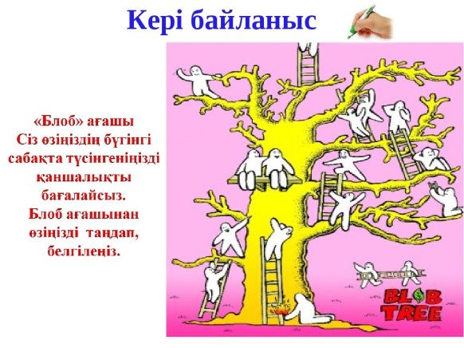

Slide 14
Үйге тапсырма беру. Шығармадан ұлттық құндылықтарды анықтау.

